Slide 1

Sitenizi WordPress’e Nasıl Göç Ettirebilirsiniz?
Recep Kırmızı – recep.kirmizi@ozguryazilim.com.tr

Slide 2
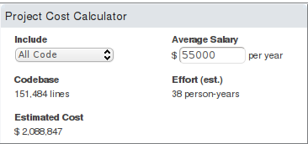
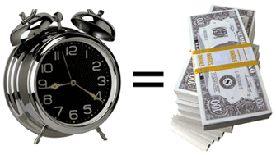
Neden Wordpress?
It works :)
Özgür Yazılım
Bedava :)
Ama ucuz değil
Modüler
Esnek
Güvenli!..
Dökümantasyon

Slide 3
Neden Modüler?
Temalar (1,445 themes, 38,785,568 downloads)
Eklentiler (16,630 plugins, 224,847,349 downloads)
Kod Standartları
http://wordpress.org/extend/plugins/
http://wordpress.org/extend/themes/
http://codex.wordpress.org/Main_Page

Slide 4
Neden Esnek?
page-N.php
category-N.php
WP_Query
<?php
// The Query
$the_query = new WP_Query( $args );
// The Loop
while ( $the_query->have_posts() ) : $the_query->the_post();
echo '<li>';
the_title();
echo '</li>';
endwhile;
// Reset Post Data
wp_reset_postdata();
?>

Slide 5
Neden Esnek 2?
shortcodes
// [bartag foo="foo-value"]
function bartag_func( $atts ) {
extract( shortcode_atts( array(
'foo' => 'something',
'bar' => 'something else',
), $atts ) );
return "foo = {$foo}";
}
add_shortcode( 'bartag', 'bartag_func' );

Slide 6
Nasıl?
Kurulur? http://tr.wordpress.org/
Tema Yüklenir?
Eklenti Yüklenir?

Slide 7
Sitemizi Taşıyalım :)
Görsel (Tema)
Fonksiyonel (Plugin)

Slide 8
Temamızı özelleştirelim
Mevcut temaları kullanabiliriz.
Beğendiğimiz Temaları değiştirebiliriz.
Kendimiz tema yapabiliriz.

Slide 9
Tema Yapalım :)
Minimum
      style.css
      index.php
Tipik
      comments.php
      footer.php
      header.php
      sidebar.php
Tamamı: http://codex.wordpress.org/Theme_Development

Slide 10
Tema Yapalım 2
get_header()
get_sidebar()
get_footer()
get_search_form()

Slide 11
Tema Yapalım 3
wp_head() (<head></head>)
wp_footer() (</body>)
wp_meta() (sidebar)
... (codex)

Slide 12
Alt Tema
Olmazsa olmaz!..
      style.css
/*
Theme Name: Twenty Eleven Child
Theme URI: http: //example.com/
Description: Child theme for the Twenty Eleven theme
Author: Your name here
Author URI: http: //example.com/about/
Template: twentyeleven
Version: 0.1.0
*/

Slide 13
Değişim başlasın
/*
Theme Name: Twentyeleven Child
Description: Child theme for the twentyeleven theme
Author: Your name here
Template: twentyeleven
*/
@import url("../twentyeleven/style.css");
#site-title a {
color: #009900;
}
Burası Önemli
Tip: screenshot.png

Slide 14
Functions.php
if (!function_exists('theme_special_nav')) {
function theme_special_nav() {
// Do something.
}
}
Önce gerçek tema sonra alt tema!.

Slide 15
Diğer dosyalar?
Herşey override

Slide 16
Kaynaklar
http://codex.wordpress.org
http://tr.wordpress.org/
http://www.wp-tr.org/forum/

Slide 17

Sorular?

